Slide 1

Coordinación General de Planeación y Desarrollo Institucional
4 de febrero de 2016

Slide 2

Informe
2015-2016

Slide 3


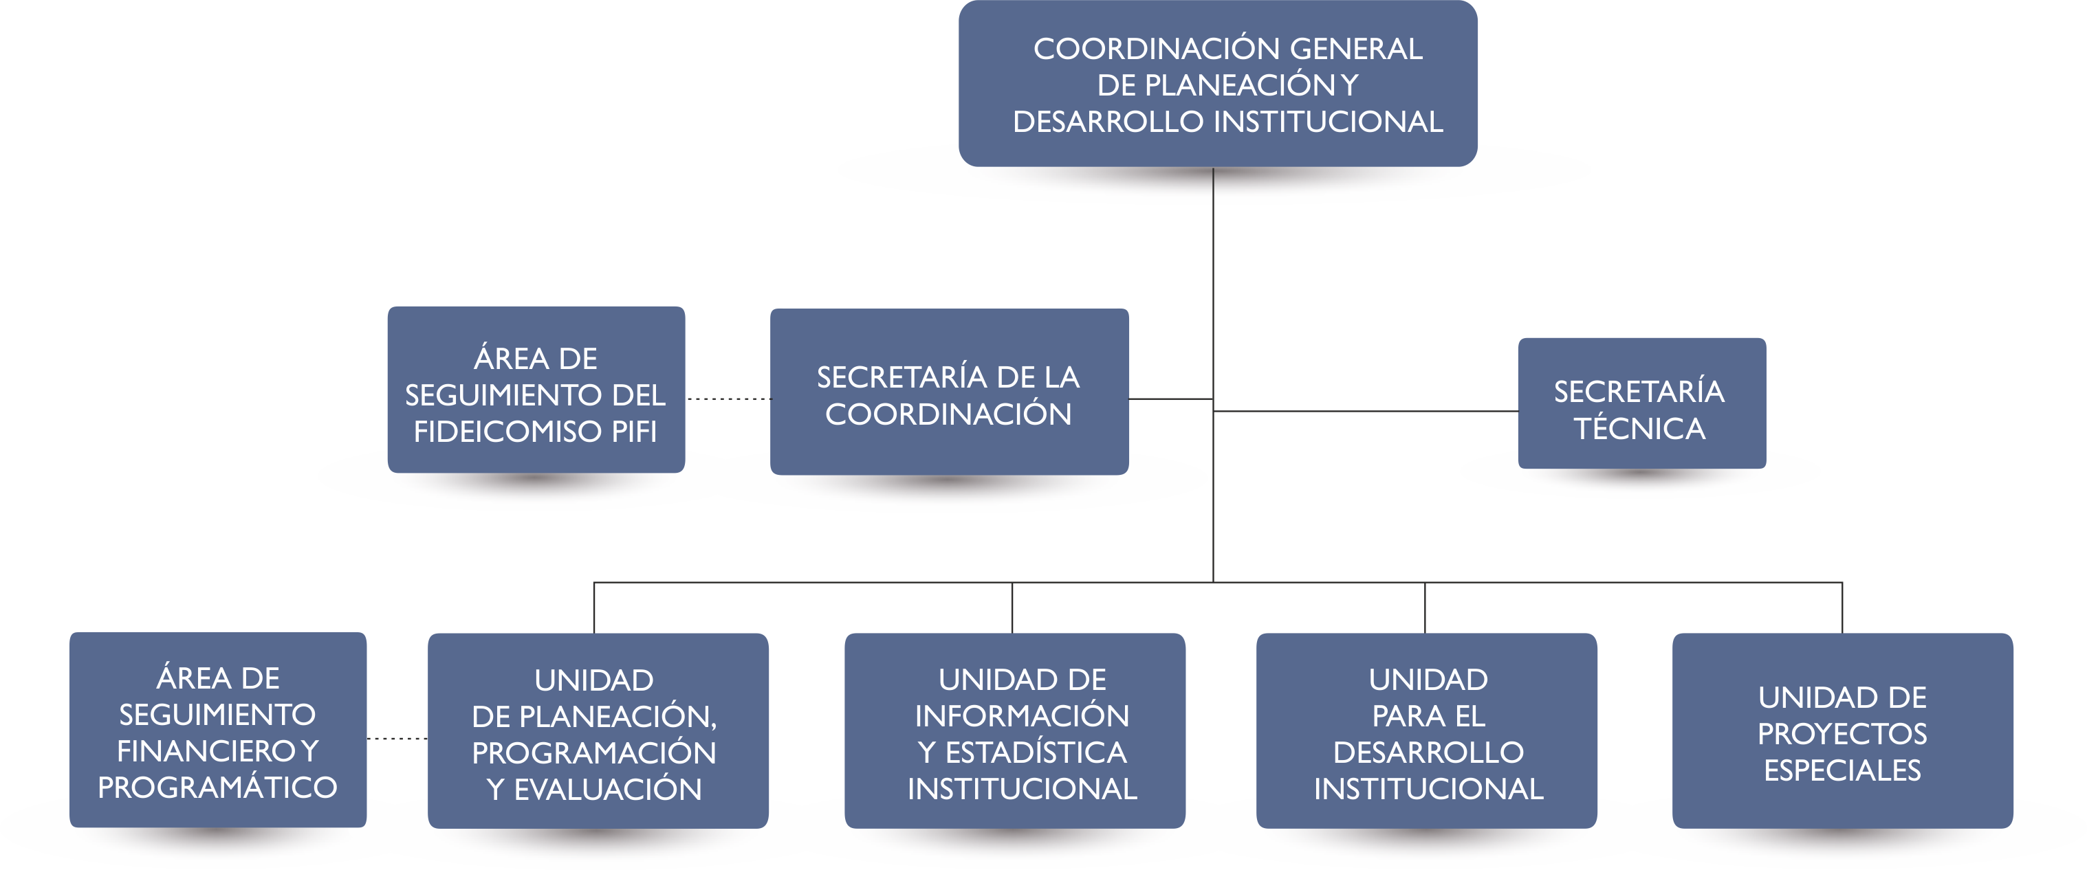
Organigrama funcional COPLADI
Plantilla de COPLADI
2014 | 2015
56 | 58

Slide 4
Cumplimiento del Plan de Trabajo 2015
Proyectos estratégicos 2015 | Porcentaje de Avance
Implementar un programa de actualización en planeación de la Educación Superior para directivos de la Red Universitaria. | 100%
Implementar un modelo para el seguimiento de indicadores (Módulos 1. Indicadores académicos y 2. Indicadores PDI 2014-2030). | 80%
Diseño e implementación de lineamientos generales para el ejercicio de los recursos del PROFOCIE (Manual de procedimientos para la Red Universitaria). | 100%
Automatización del proceso para la gestión y rendición de cuentas de los fondos federales extraordinarios. | 60%
Aplicación de censo y encuestas muestrales a estudiantes y aspirantes de la Red Universitaria. | 100%
Coordinación de la visita de seguimiento “In situ” 2015 (PROFOCIE). | 100%
Elaboración del libro sobre “Innovación de la Educación Superior. Perspectivas y nuevos retos” en colaboración con el IIPE –UNESCO y la ANUIES). | 100%
Implementación de un modelo de seguimiento financiero para monitorear el avance del ejercicio de los recursos extraordinarios por Centro Universitario. | 100%
Elaboración de estudio sobre tendencias económicas nacionales y regionales, para el desarrollo del Centro Universitario en Zapotlanejo. | 100%

Slide 5
Resultados cuantitativos
Seguimiento financiero y prográmatico a 12 fondos extraordinarios
en colaboración con diversas dependencias de la AG.
Proporción de los recursos extraordinarios, 2015

Slide 6
Resultados cuantitativos alcanzados en 2015
PROFOCIE 2014 (PROGES y PRODES)
PROFOCIE 2014
Monto apoyado por la SEP | Monto pagado | Porcentaje del pagado | Monto no ejercido
$ 71,005,234.00 | $ 69,533,485.06 | 98% | $ 1,471,748.94

Slide 7
Resultados cuantitativos
Seguimiento ProExoEES 2015
Asignado | Comprometido | Ejercido | No ejercido
$104,833,109.00 | $75,308,563.41 | $26,387,559.25 | $3,136,986.34
100 % | 71.84 % | 25.17 % | 2.99 %

Slide 8
Resultados cuantitativos
Seguimiento FECES 2015
Asignado | Ejercido | Comprometido | No ejercido
$84,634,779.00 | $67,564,870.40 | $11,293,559.08 | $5,776,349.52
100% | 79.83% | 13.34% | 6.83%
Porcentaje

Slide 9
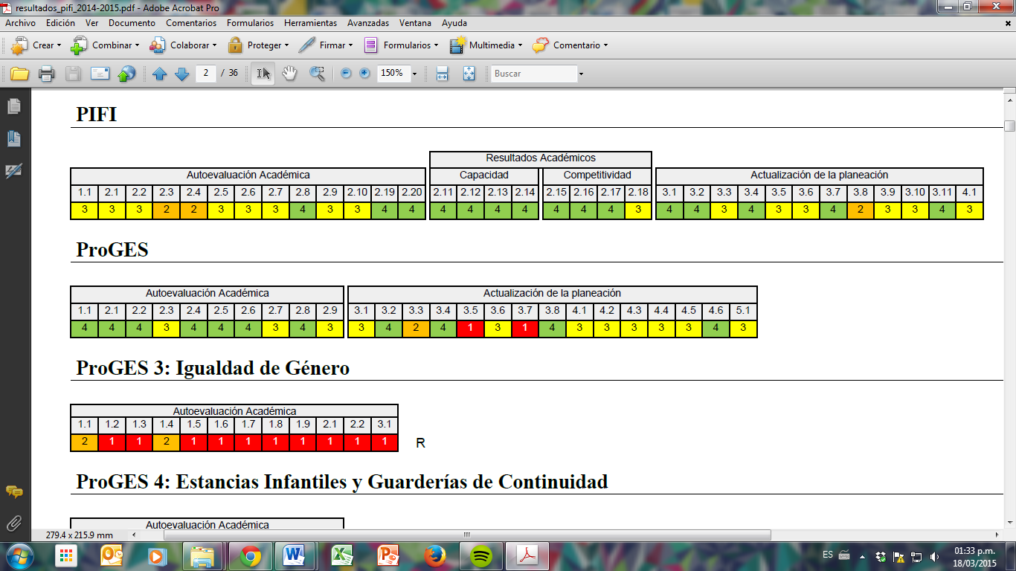
Resultados cuantitativos
En coordinación con diversas entidades de la Red, se organizó la visita de seguimiento académico In situ del PROFOCIE.
Evaluación PIFI 2014
Resultado de la Visita de seguimiento académico In situ 2015
  DES visitadas: CUCBA, CUCEI, CUCOSTA, CUSUR, CUVALLES y CUTONALÁ

Slide 10
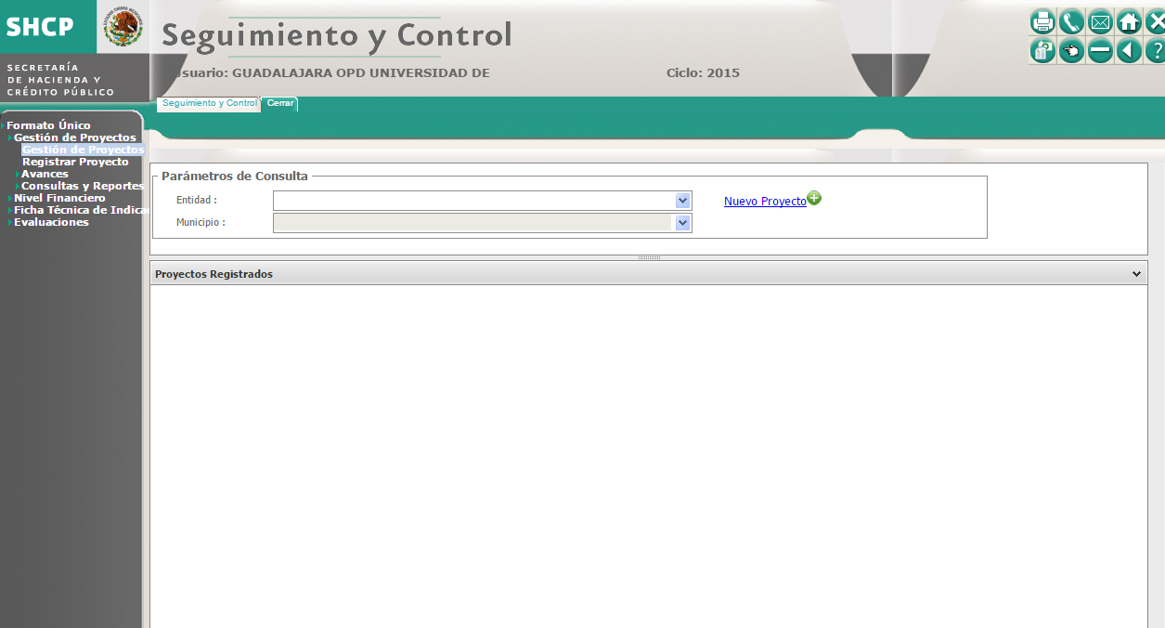
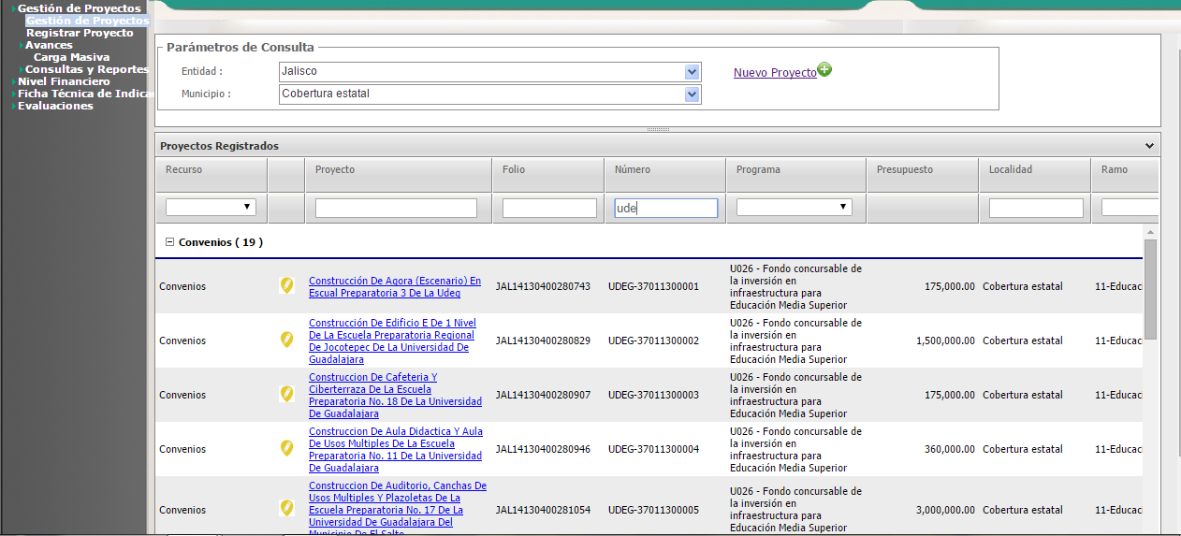
Resultados cualitativos
Portal Aplicativo de la Secretaría de Hacienda (PASH)
Los 12 Fondos que se registran actualmente en el Portal se capturan en los siguientes componentes:
Gestión de proyectos
Avance financiero

Slide 11
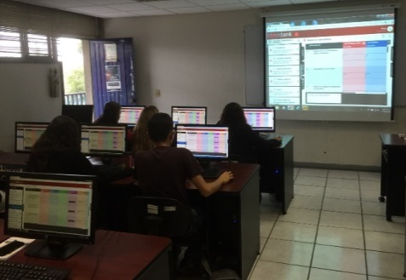
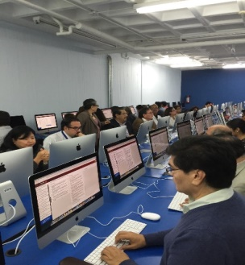

Resultados cualitativos
Seguimiento a la implementación del PDI
15 CU, SUV y SEMS
Dependencias
12 sesiones presenciales
5 sesiones remotas
Resultados
3971 propuestas de acción
368 objetivos analizados
Seguimiento a la implementación de los planes de desarrollo de las entidades de la Red y del PDI 2014-2030, mediante un ejercicio participativo, con la metodología ThinkTank Collective Intelligence Software.

Slide 12

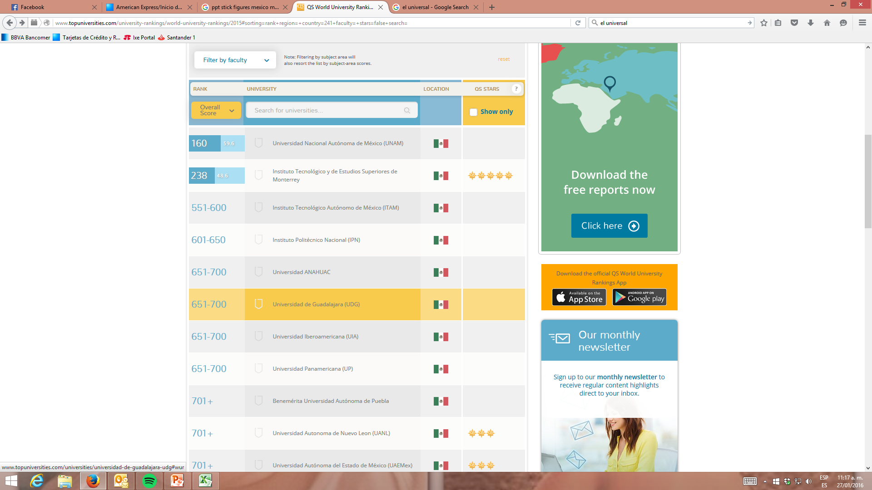



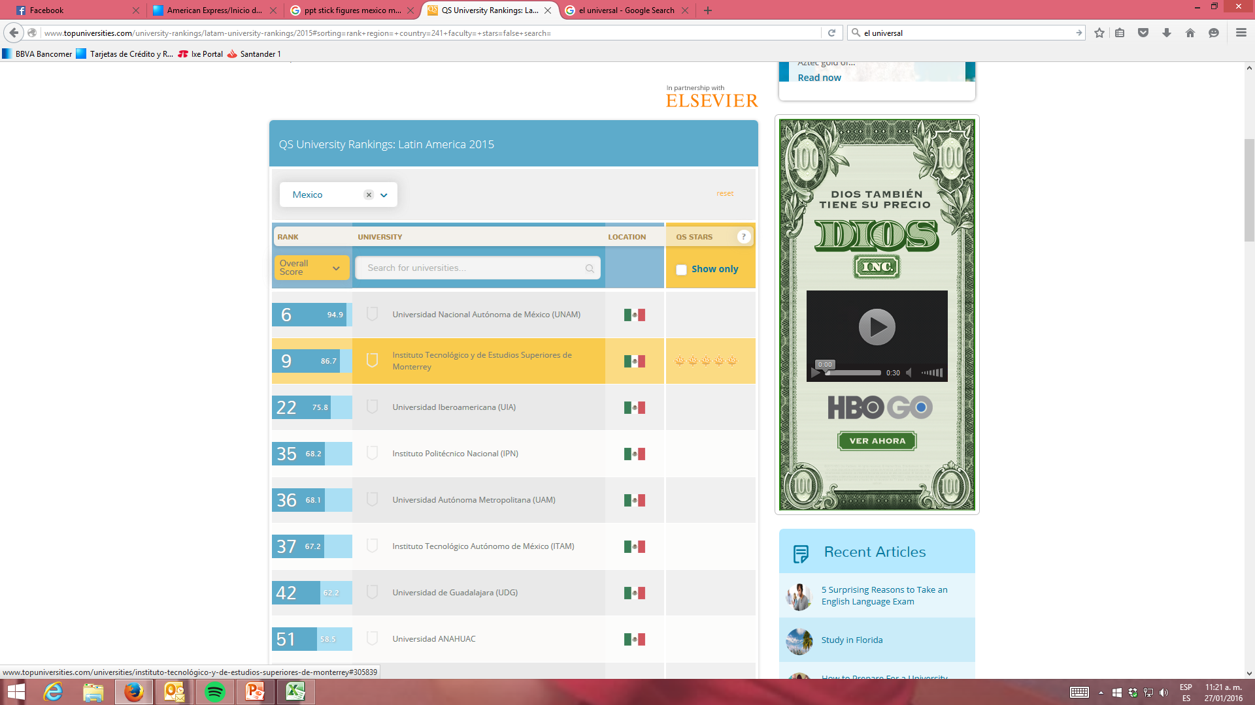

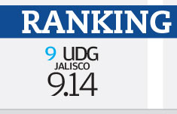

Resultados cualitativos
En coordinación con la CGCI, se diseñó la estrategia de participación en rankings y bases de datos internacionales y nacionales.
Rankings 2015
Bases de Datos

Slide 13

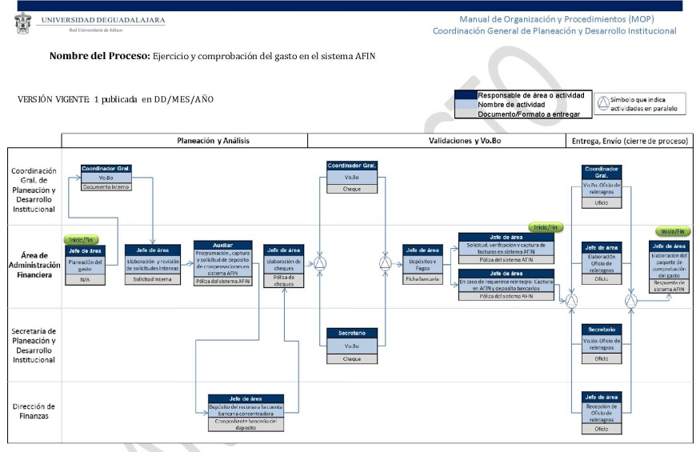
Resultados cualitativos
Elaboración del Manual de Organización y Procedimientos de COPLADI
Clarificar responsabilidades
Definir canales de comunicación, internos y con otras entidades
Facilitar procesos al ingreso de nuevos colaboradores

Slide 14



Resultados cualitativos
Modelo BIG DATA para el seguimiento y análisis de indicadores
El módulo de indicadores académicos permite visualizar los indicadores estratégicos de la Universidad en línea, realizar filtros de información y comparativos entre entidades de la Red. Los módulos permiten calcular múltiples indicadores relacionados con:
      Matrícula : por CU, departamento, división, carrera, sexo, por formación y nivel educativo.
      Programas académicos: indicadores de programas por formación y nivel educativo (egreso, titulación y admisión).
      Personal académico: indicadores por formación y nivel educativo, por CU, departamento y división (PRODEP, S N I, habilitación y profesores de asignatura).
El módulo de seguimiento de indicadores del PDI permite identificar el avance de los mismos y realizar análisis comparativos. Cinco ejes estratégicos y 46 indicadores en seguimiento.

Slide 15
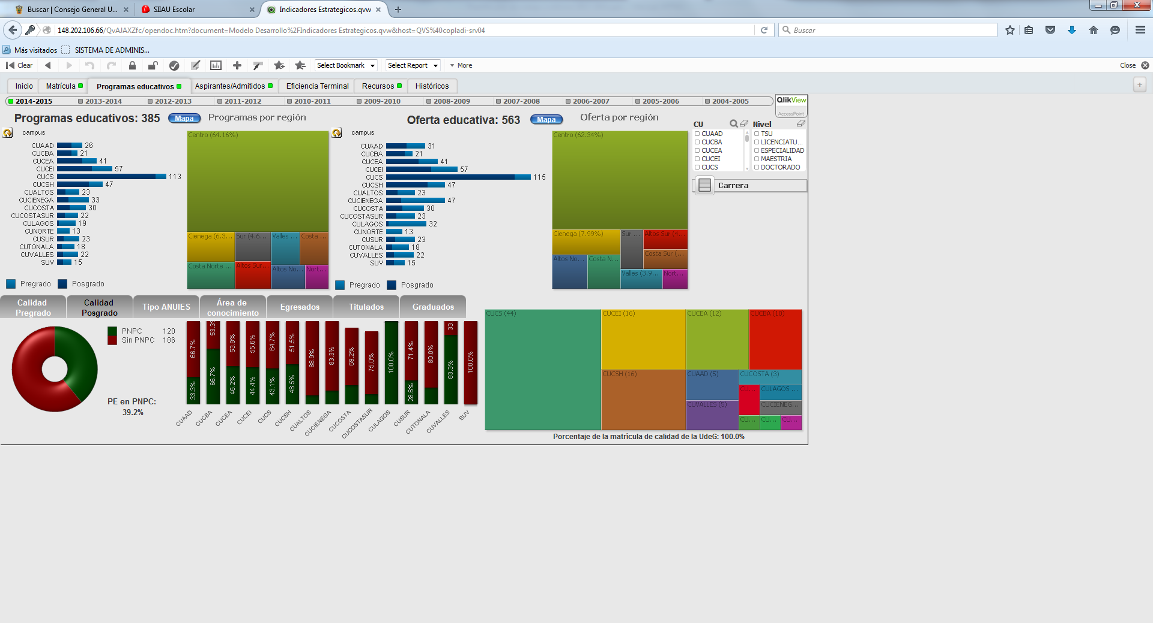
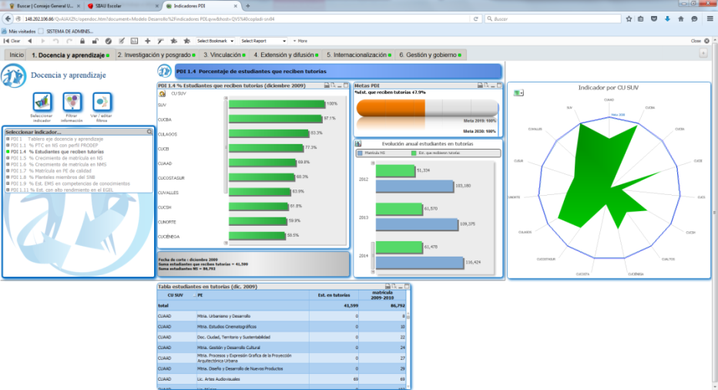
Resultados cualitativos
Panel de control
Módulo de Indicadores académicos
Panel de control
Módulo de Indicadores PDI

Slide 16

Resultados cualitativos
Reporte Bimestral de Indicadores Estratégicos para la Toma de Decisiones.
  Mostrar la posición relativa de cada uno de los CUs, SUV y SEMS en los principales indicadores.
  Marco de referencia para el establecimiento y evaluación de metas.

Slide 17
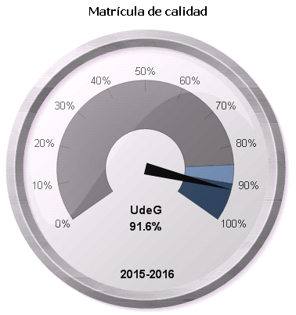
Reporte Bimestral de Indicadores Estratégicos para la Toma de Decisiones
Matrícula de calidad, 2013-2015

Slide 18
Reporte Bimestral de Indicadores Estratégicos para la Toma de Decisiones
Comparativo de miembros del SNI/SNCA, 2013-2015

Slide 19
Reporte Bimestral de Indicadores Estratégicos para la Toma de Decisiones

Slide 20
Resultados cualitativos
Elaboración de 167 informes para distintas dependencias federales y estatales
Fondo/Informes | Mensuales | Trimestrales | Finales
FADOEES 2011, 2012, 2013, PROEXOEES 2014 , 2015 |  | 20
FECES |  | 16
FCIEEMS |  | 12
Fondo para el Saneamiento Financiero modalidades A, B y C 2015. |  | 12
Fondo para el Saneamiento Financiero 2012, 2013 y 2014 modalidad B |  | 12
Sistema de la Subsecretaría de Educación Superior (SIISES) |  | 12
Portal Aplicativo de la Secretaría de Hacienda y Crédito Público |  | 4
Programa para la Inclusión y Equidad Educativa |  | 2
Fondo de Infraestructura Estatal (CCU) |  | 4
Fondo de Infraestructura Estatal (CUCSH-Belenes) |  | 4
FAM ES - EMS | 24
Obras susceptibles a inaugurar – INIFED | 24
PROFOCIE | 12 | 8 | 1
TOTAL | 60 | 106 | 1

Slide 21
Resultados cualitativos
Validación de 4 auditorías de matrícula trimestrales y 2 semestrales por parte de la AMOCVIES.
Publicación de 12 ediciones de la Numeralia Institucional.
Elaboración de los tomos de la Estadística Institucional 2014-2015.
Captura de los cuestionarios 911 (matrícula) y 912 (bibliotecas) de la SEP-INEGI-ANUIES.
Análisis y seguimiento del Presupuesto de Egresos de la Federación.

Slide 22

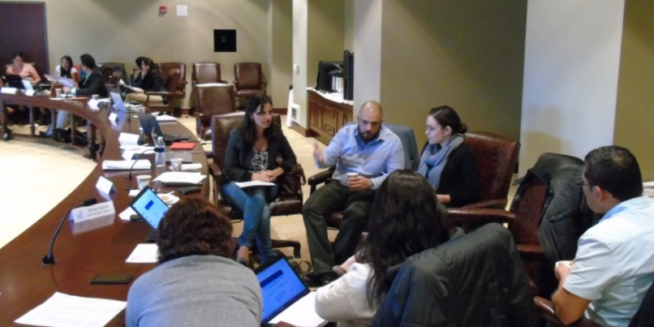
Proyectos estratégicos
Programa de Formación Directiva para la Innovación y el Desarrollo Institucional
En colaboración con la CGCI, se desarrolló el Curso- Taller:
International Week on Innovation Strategies for Higher Education Institutions, HEI
(febrero 2015).

Slide 23
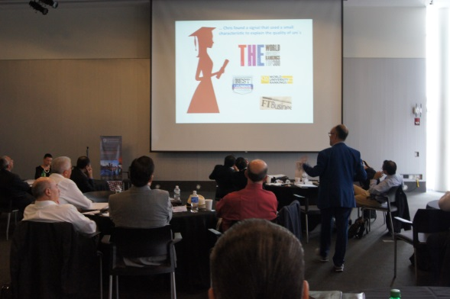












Programa de Formación Directiva para la Innovación y el Desarrollo Institucional
En colaboración con la Secretaría Técnica y la CGCI, se organizó el
Seminario Internacional Leadership and Innovation in Higher Education, dirigido al Consejo de Rectores y la Alta Dirección Universitaria, en Boston, Massachusetts (junio 2015).
ACTIVIDADES REALIZADAS
Conferencias
Mesas de trabajo
Paneles

Slide 24
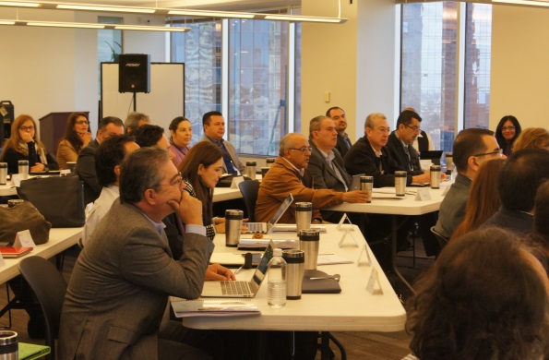


Programa de Formación Directiva para la Innovación y el Desarrollo Institucional
En colaboración con la Secretaría Técnica y la CGCI, se organizó el
II Seminario Internacional Leadership and Innovation in Higher Education dirigido a mandos medios de la Universidad, en Boston Massachusetts (octubre).
ACTIVIDADES REALIZADAS
Conferencias
Mesas de trabajo
Paneles

Slide 25
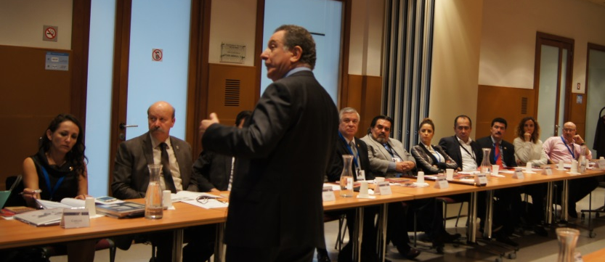













Programa de Formación Directiva para la Innovación y el Desarrollo Institucional
En colaboración con la Secretaría Técnica y la CGCI, se organizó el
Seminario Internacional Experiencias y Mejores Prácticas en la Educación Superior Europea dirigido a la Alta Dirección Universitaria, en España (noviembre).

Slide 26
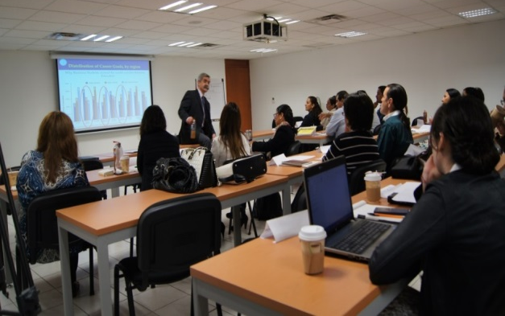

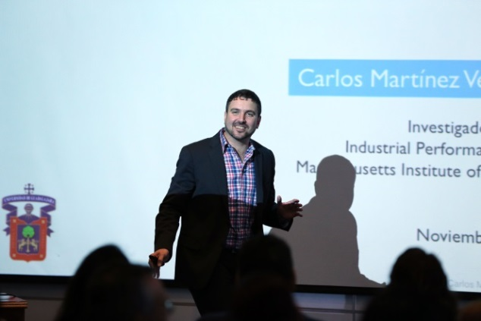

Programa de Formación Directiva para la Innovación y el Desarrollo Institucional
  Curso-taller de Actualización para la Planeación y el Desarrollo Institucional dirigido a responsables de la planeación institucional, con sede en el CUCSH (septiembre 2015).
Participantes
Coordinadores de Planeación
Directivos de la AG
  Curso de Actualización en Innovación para el Desarrollo Institucional con sede en el CUCEA y participación de un especialista del MIT (noviembre 2015).

Slide 27

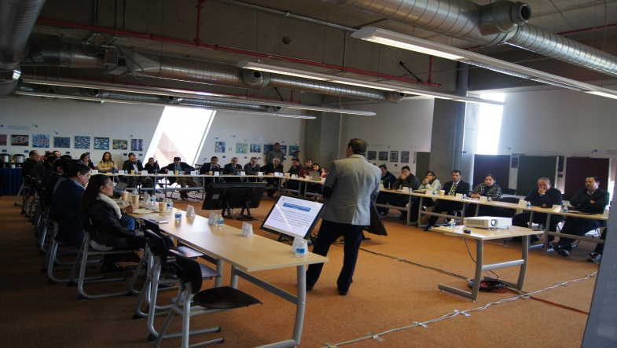

Programa de Formación Directiva para la Innovación y el Desarrollo Institucional
  Curso-Taller sobre Procuración de Fondos Extraordinarios distintos a los de SEP-CONACYT, impartido por un consultor de la Universidad de Guanajuato (enero 2016).
Objetivos
    Desarrollar conocimientos, habilidades y estrategias para la gestión de fondos federales.
    Recomendaciones para la integración de expedientes de distintos fondos.
    Implementar una oficina de procuración de fondos.

Slide 28


Proyectos estratégicos
En colaboración con la Secretaría Técnica de la Rectoría General, se organizó el III Encuentro Regional de Cátedras UNESCO “Producción y gestión del conocimiento”, en la Universidad de Guadalajara (mayo 2015).
En colaboración con CGCI, participación en la elaboración del capítulo de América Latina para el 6to Informe Mundial de GUNI.

Slide 29






Proyectos estratégicos
En colaboración con la CIEP y la CGCI, participación en la Estrategia Institucional para la Acreditación Internacional
Estándares
Misión
Efectividad Institucional
Instrucción
Servicios Estudiantiles
Recursos de aprendizaje
Administración fiscal y de recursos
Gobernanza y toma de decisiones
Recursos Humanos
Resultados educativos
Infraestructura física y tecnológica
Acreditadoras EEUU

Slide 30
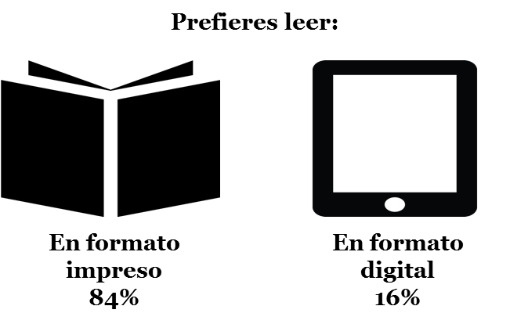
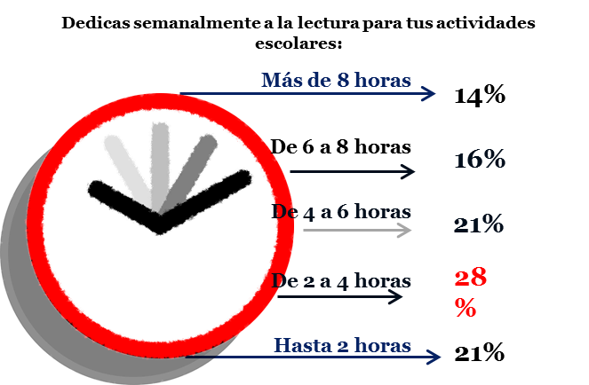

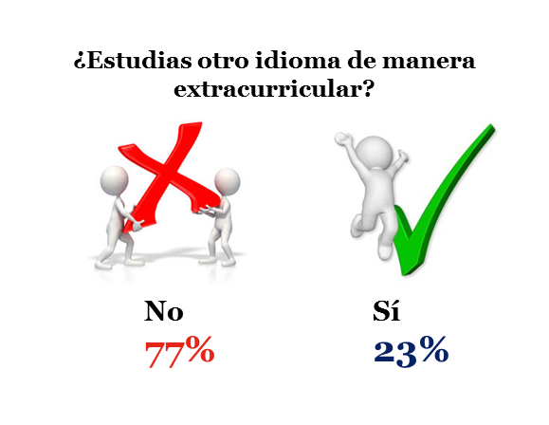
Proyectos Estratégicos
Programa de Consulta a la Comunidad Universitaria
En colaboracion con la CIEP, se desarrolló una encuesta muestral aplicada a 4,567 estudiantes de todos los CU y el SUV, para identificar sus hábitos de estudio.
4,567 estudiantes

Slide 31

Programa de Consulta a la Comunidad Universitaria
  En colaboración con la CGTI, se aplicó la encuesta a 48,440 estudiantes de pregrado, sobre temas como: características demográficas y valores, intereses académicos y hábitos sociales, opinión sobre la universidad, conocimientos sobre sexualidad, salud y adicciones.
La Universidad de Guadalajara,
¿es mejor que otras universidades?
Sí: 80.4%
No: 19.6%

Slide 32
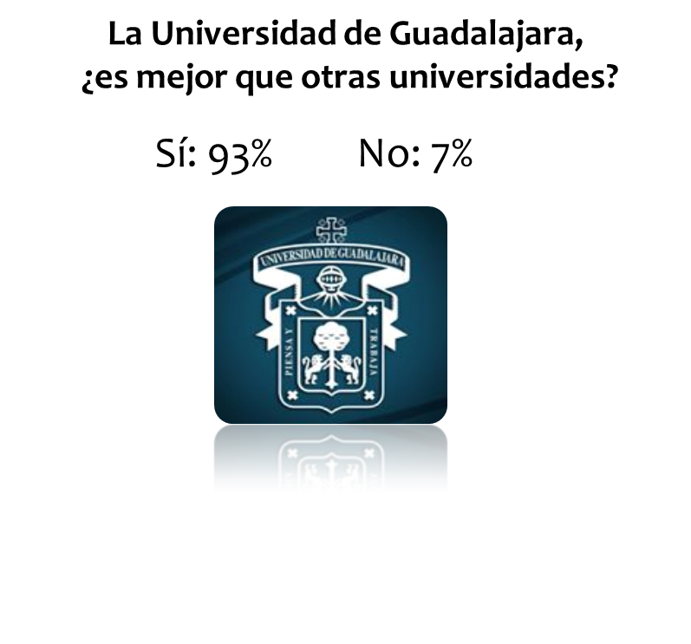

Programa de Consulta a la Comunidad Universitaria
  En colaboración con la CGTI y la CCE, se aplicó la encuesta a 19,990 aspirantes a pregrado, sobre temas como: características demográficas y valores, intereses académicos y hábitos sociales, opinión sobre la universidad, conocimiento sobre sexualidad y salud.
6.2 ¿Es posible trasladarte al centro universitario en bicicleta?
6.3 ¿Te trasladarías al centro universitario en bicicleta?
Notes:
Esta parte se sube a lo normativo en la parte de resultados cuantitativos

Slide 33

Documentos y publicaciones
En colaboración con el IIPE-UNESCO, coordinación del libro “Innovación de la Educación Superior: Perspectivas y nuevos retos”.
El libro es producto del Seminario Internacional de Rectores, realizado en diciembre de 2014 en el marco de la FIL.

Slide 34


Documentos y publicaciones
En colaboración con la CGCI, publicación del
Plan de Desarrollo Institucional 2014-2030, versión en inglés.
Desarrollo y difusión del Manual para el Ejercicio de Recursos PROFOCIE.

Slide 35

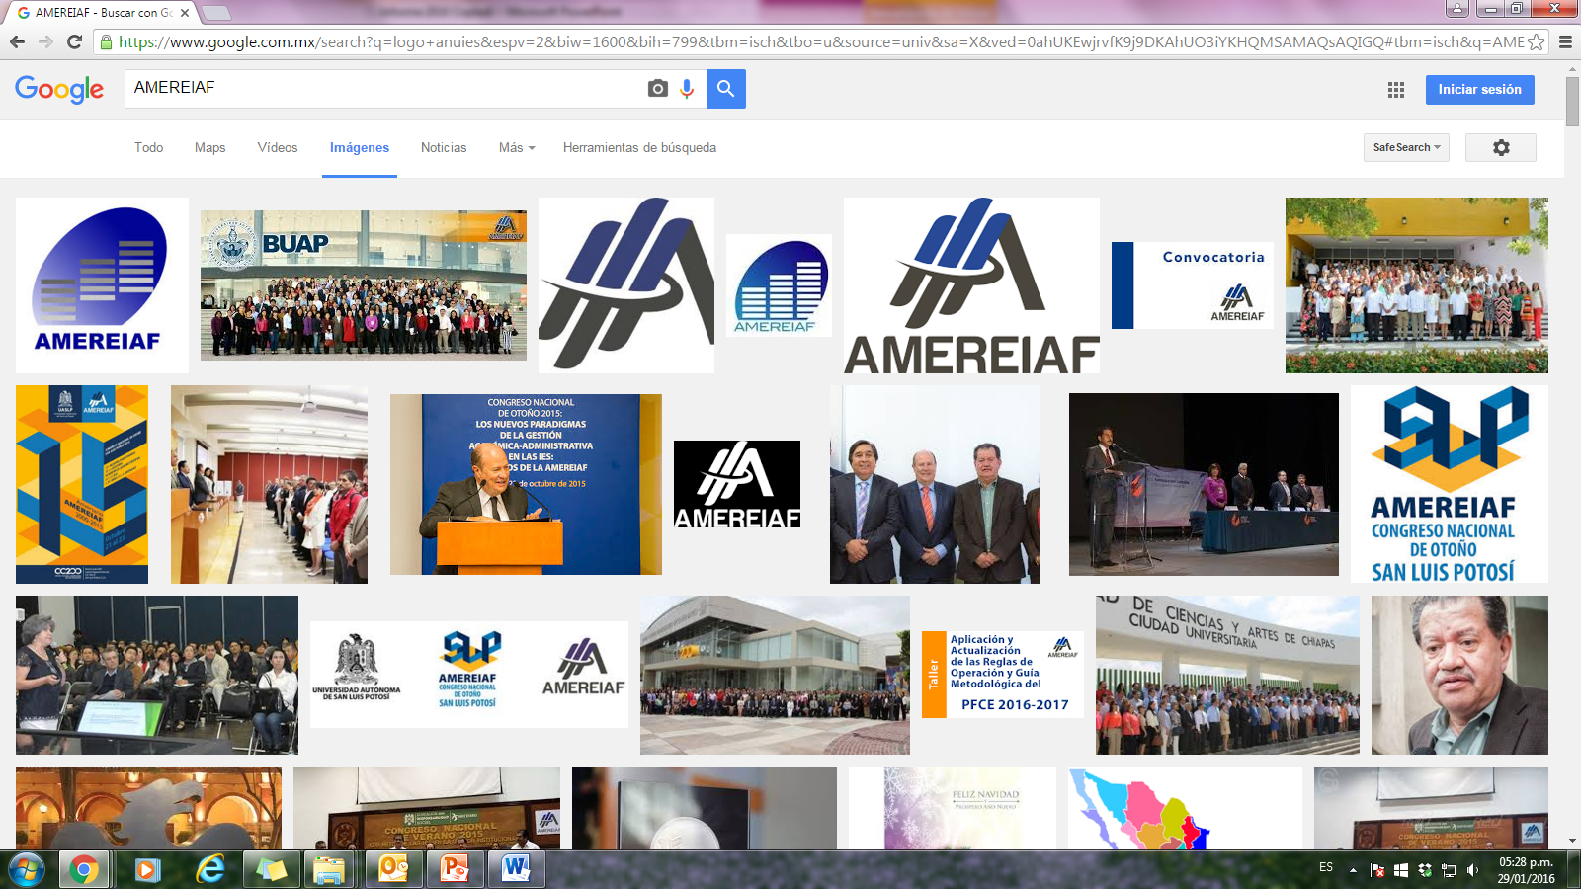
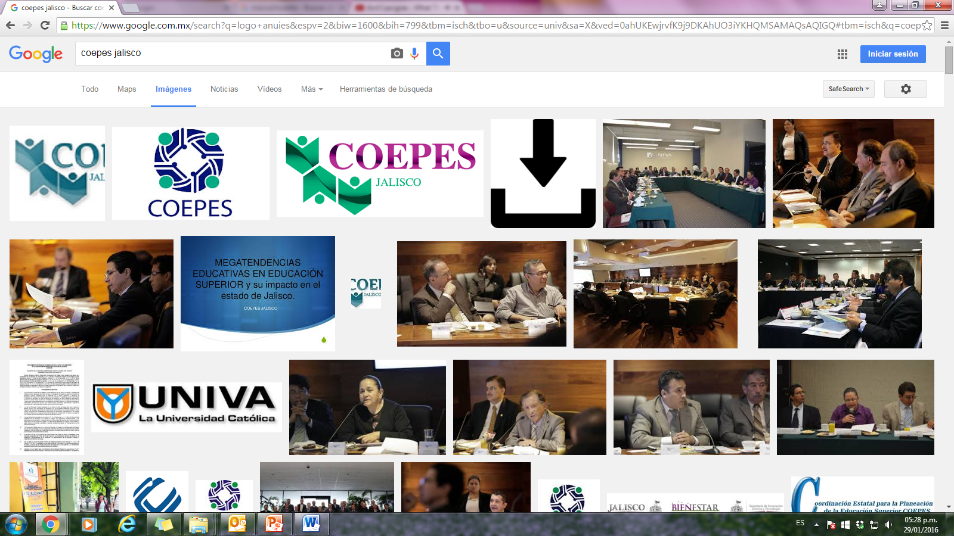
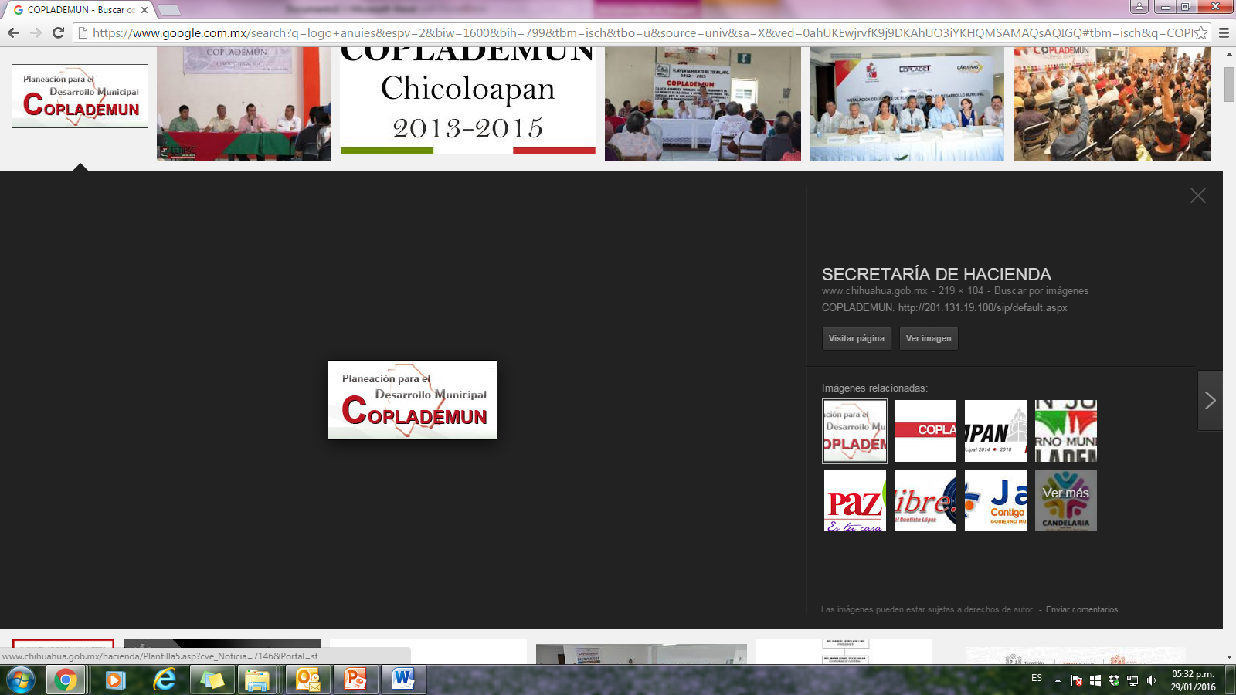
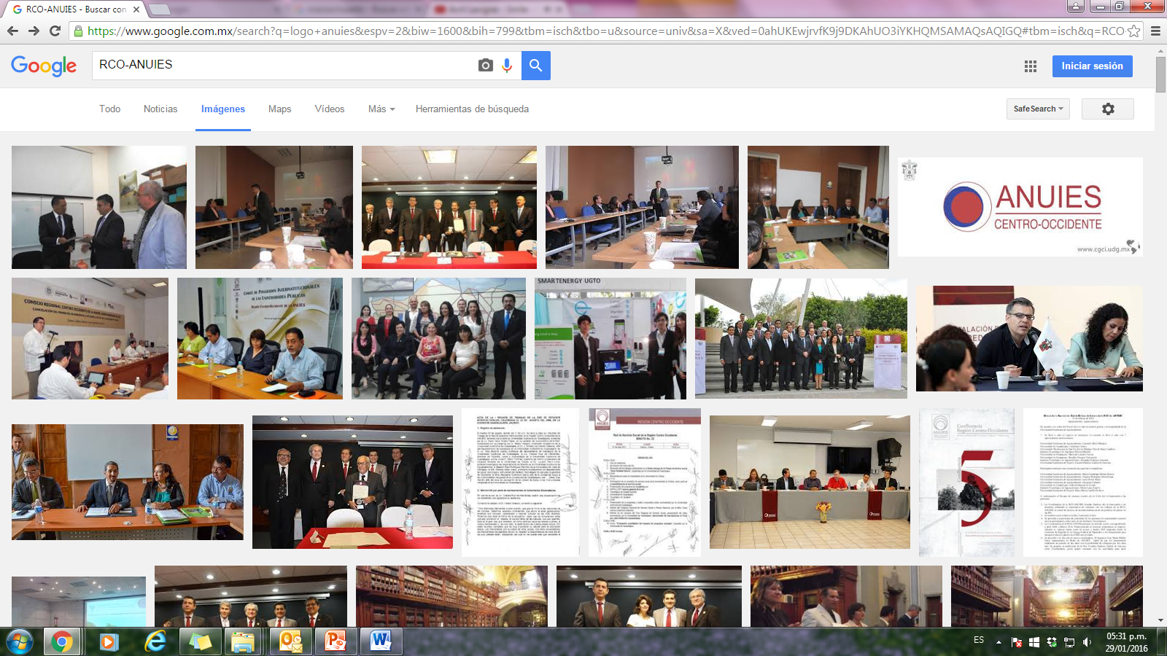
Grupos de trabajo
en los que participa la COPLADI
Asistencia a 10 sesiones
Asistencia a 10 sesiones
Asistencia a 4 sesiones
Asistencia a 4 sesiones
Asistencia a 6 sesiones
Notes:
Falta el número de reuniones

Slide 36
Logros para presentar en Informe 2015 del Rector General
  Gestión de fondos extraordinarios
  Programa de Formación Directiva para la Innovación y Desarrollo Institucional
  Aplicación y resultados del censo a estudiantes y aspirantes
  Posición de la UdeG en los rankings nacionales e internacionales
  Nuevas estancias infantiles
Notes:
Debería ser el programa de formación directiva para el desarrollo institucional

Slide 37
Principales retos
  Debilidad organizacional en las coordinaciones de planeación en la Red.
  Insuficiente vinculación del PDI con el proceso presupuestal
  Falta de lineamientos y políticas para el trabajo coordinado entre distintas dependencias de la AG
  Necesidad de respuestas organizacionales más rápidas ante las crecientes demandas del entorno
Notes:
Debería ser el programa de formación directiva para el desarrollo institucional

Slide 38
Plan de Trabajo
2016

Slide 39
Proyectos 2016
Integración del proyecto PFCE (antes PIFI) y seguimiento al ejercicio 2016.
  Elaboración del manual de ejecución del PFCE y PROEXOEES.
  Actualización del Plan de Desarrollo Institucional 2014-2030.
  Sistema para la mejor integración del PDI con el presupuesto.
  Automatización de procesos para integrar informes de los fondos extraordinarios.
  Implementación de formato único para la captura de indicadores en la Red.
  Desarrollo de encuesta para medir la satisfacción estudiantil (student engagement)

Slide 40
Proyectos 2016
  Implementación de una oficina para gestión de proyectos para la procuración de fondos extraordinarios distintos a la SEP (PMI).
Continuar con las acciones del Programa de Formación Directiva para la Innovación:
  Actualización para los Coordinadores de Planeación de la Red Universitaria.
  Symposium for Entrepreneurship Educators (SEE) Program at Mexico, con Babson College.
  Seminario con el Consejo de Rectores y académicos del Boston College (Philip Altbach y Hans de Wit).
En colaboración con la CGCI, participación en la integración del capítulo de América Latina para el 6to Informe Mundial sobre Educación Superior de GUNI.

Slide 41
Vinculación con el Plan de Desarrollo Institucional 2014-2030
Eje temático del PDI | Acciones estratégicas o proyectos del plan de trabajo de la dependencia | ¿Cómo se vinculan los objetivos y estrategias del PDI? | ¿Cómo contribuyen al logro de las metas de los indicadores del PDI
Gestión y Gobierno | Impartición del programa de actualización para los Coordinadores de Planeación de la Red Universitaria (segunda fase). | Se vincula con el objetivo 15 en cuyas estrategias se establece el impulso al fortalecimiento de las instancias de planeación con la intención de agilizar , actualizar y simplificar los procesos y ejercer mejor los recursos. | La actualización además del conocimiento ayudará en la optimización y obtención de los recursos extraordinarios (indicador 2 de este eje)
Gestión y gobierno | Elaboración e integración del proyecto PFCE. | Se vincula con el objetivo 16 el cual hace referencia a la diversificación y aumento de las fuentes de ingresos (fondos externos) | El cumplimiento de esta acción contribuye a cumplir con los lineamientos del programa, lo cual permite seguir participando en la obtención de nuevos recurso.
Gestión y gobierno | Coordinación del Symposium for Entrepreneurship Educators (SEE) Program at Mexico. | Con el objetivo 15 en cuyas estrategias se establece el fortalecimiento a los órganos colegiados, en especial al Consejo de Rectores como órgano permanente de planeación y dirección estratégica. | Fomentar una participación institucional en redes, asociaciones y organismos internacionales con Instituciones de Educación Superior lo cual permite mantener actualizada a la universidad y también establecer proyectos académicos de colaboración y de investigación.

Slide 42
Vinculación con el Plan de Desarrollo Institucional 2014-2030
Eje temático del PDI | Acciones estratégicas o proyectos del plan de trabajo de la dependencia | ¿Cómo se vinculan los objetivos y estrategias del PDI? | ¿Cómo contribuyen al logro de las metas de los indicadores del PDI
Gestión y Gobierno | Elaboración de manual de ejecución del PFCE. | Se vincula con el objetivo 15 en cuyas estrategias se establece el impulso al fortalecimiento de las instancias de planeación con la intención de agilizar , actualizar y simplificar los procesos y ejercer mejor los recursos. | Ayudará en la optimización y obtención de los recursos extraordinarios (indicador 2 de este eje)
Gestión y gobierno | Automatización del proceso para elaborar los informes correspondientes a los fondos extraordinarios. | Se vincula con el objetivo 16 el cual hace referencia a la diversificación y aumento de las fuentes de ingresos (fondos externos) | El cumplimiento de esta acción contribuye a cumplir con los lineamientos del programa, lo cual permite seguir participando en la obtención de nuevos recurso.
Gestión y gobierno | Diseño del manual para el ejercicio de recursos ProExOEES | Se vincula con el objetivo 15 en cuyas estrategias se establece el impulso al fortalecimiento de las instancias de planeación con la intención de agilizar , actualizar y simplificar los procesos y ejercer mejor los recursos. | Ayudará en la optimización y obtención de los recursos extraordinarios (indicador 2 de este eje)

Slide 43
Vinculación con el Plan de Desarrollo Institucional 2014-2030
Eje temático del PDI | Acciones estratégicas o proyectos del plan de trabajo de la dependencia | ¿Cómo se vinculan los objetivos y estrategias del PDI? | ¿Cómo contribuyen al logro de las metas de los indicadores del PDI
Gestión y Gobierno | Seguimiento de indicadores del PDI 2014-2030 y los planes de desarrollo de los Centros Universitarios, SUV y SEMS. | Con el objetivo 15 en donde se indica la consolidación de la integración del sistema de información universitaria que incluya una plataforma de indicadores académicos y de gestión, orientados a la toma de decisiones estratégicas. | Identificando el avance de la consecución de las metas y poder reforzar las estrategias planteadas o en su caso reorientar los esfuerzos para cumplir con lo programado.
Docencia y aprendizaje e investigación y posgrado. | Participación de la Universidad de Guadalajara en los rankings (internacionales y nacionales). | Con el objetivo 1.1 asegurando que los programas educativos cuenten con estándares de calidad nacional e internacional y con el objetivo 2.3 Ampliando y diversificando la matrícula de posgrado con altos estándares de calidad y relevancia nacional e internacional. | Identificar el posicionamiento de la Universidad con relación a los estándares de calidad determinados en los rankings internacionales y nacionales, para plantear estrategias que permitan a la UdeG mejorar su posición.

Slide 44
Vinculación con el Plan de Desarrollo Institucional 2014-2030
Eje temático del PDI | Acciones estratégicas o proyectos del plan de trabajo de la dependencia | ¿Cómo se vinculan los objetivos y estrategias del PDI? | ¿Cómo contribuyen al logro de las metas de los indicadores del PDI
Gestión y gobierno | Seguimiento financiero | Con el objetivo 16 que menciona la Implementación de acciones eficientes de comunicación y mecanismos que permitan de manera oportuna la información el gasto universitario. | Atendiendo las observaciones en conjunto con la simplificación de los procesos y la actualización del conocimiento ayudará optimización y captación de los recursos extraordinarios aumentando el porcentaje con respecto al subsidio ordinario total anual. (indicador 2 de este eje).
Gestión y Gobierno | Evaluación al desempeño con base a la verificación del grado de cumplimiento de objetivos y metas, relacionados con los indicadores estratégicos y de gestión. | Con el objetivo 15 en donde se indica la consolidación de la integración del sistema de información universitaria que incluya una plataforma de indicadores académicos y de gestión, orientados a la toma de decisiones estratégicas. | Identificando el avance de la consecución de las metas y poder reforzar las estrategias planteadas o en su caso reorientar los esfuerzos para cumplir con lo programado.

Slide 45
Coordinación General de Planeación y Desarrollo Institucional
4 de febrero de 2016

